Slide 1
Τα τρία γουρουνάκια και τα σπίτια τους – Τα σπίτια άλλοτε και τώρα!
Ανθούλα Ζήση – 7^{ο} Νηπιαγωγείο Βέροιας

Slide 2
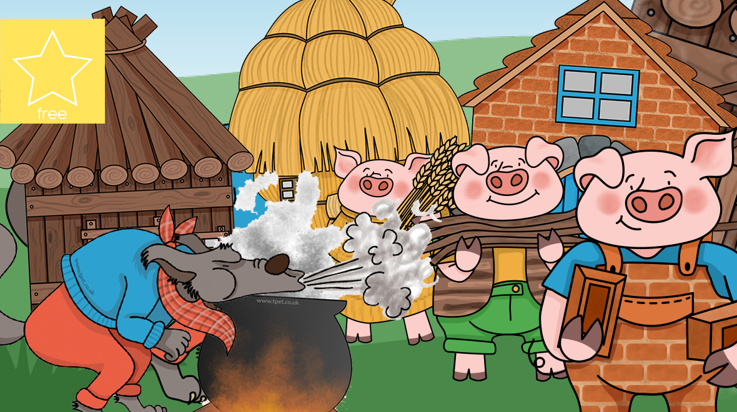
Τα τρία γουρουνάκια έχτισαν τα σπίτια τους με άχυρο, ξύλο και τούβλα.

Slide 3
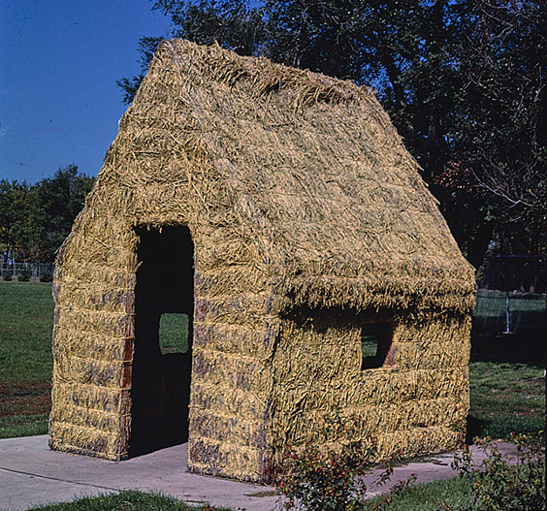
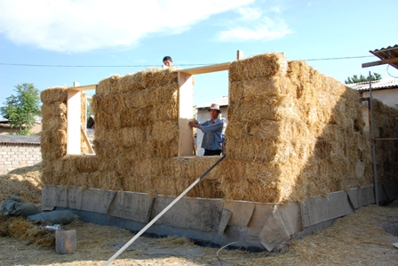
Υπάρχουν σπίτια με άχυρο;

Slide 4
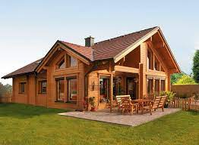
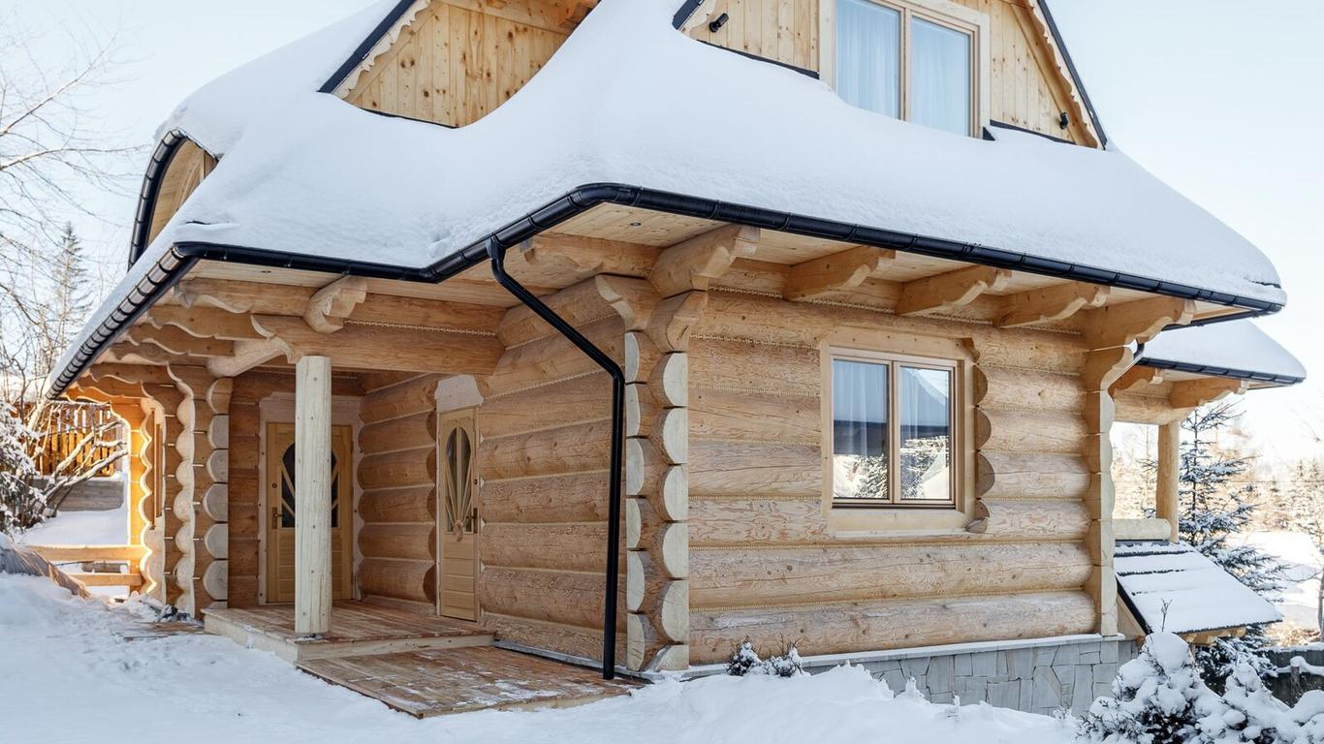
Ξύλινα σπίτια

Slide 5
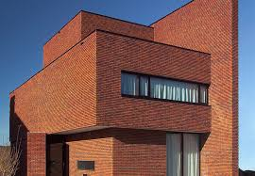
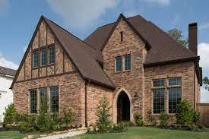
Σπίτια με τούβλα

Slide 6
Ας δούμε κατοικίες ανθρώπων σε άλλα υλικά

Slide 7
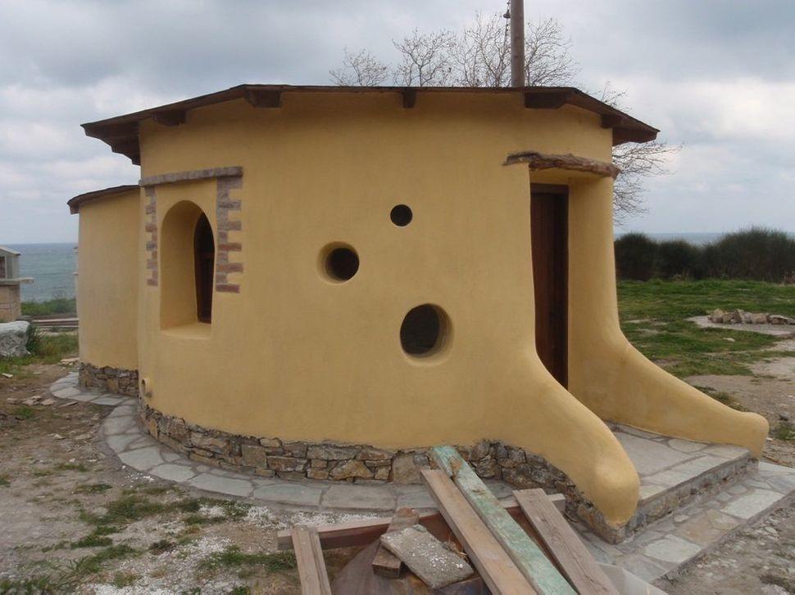
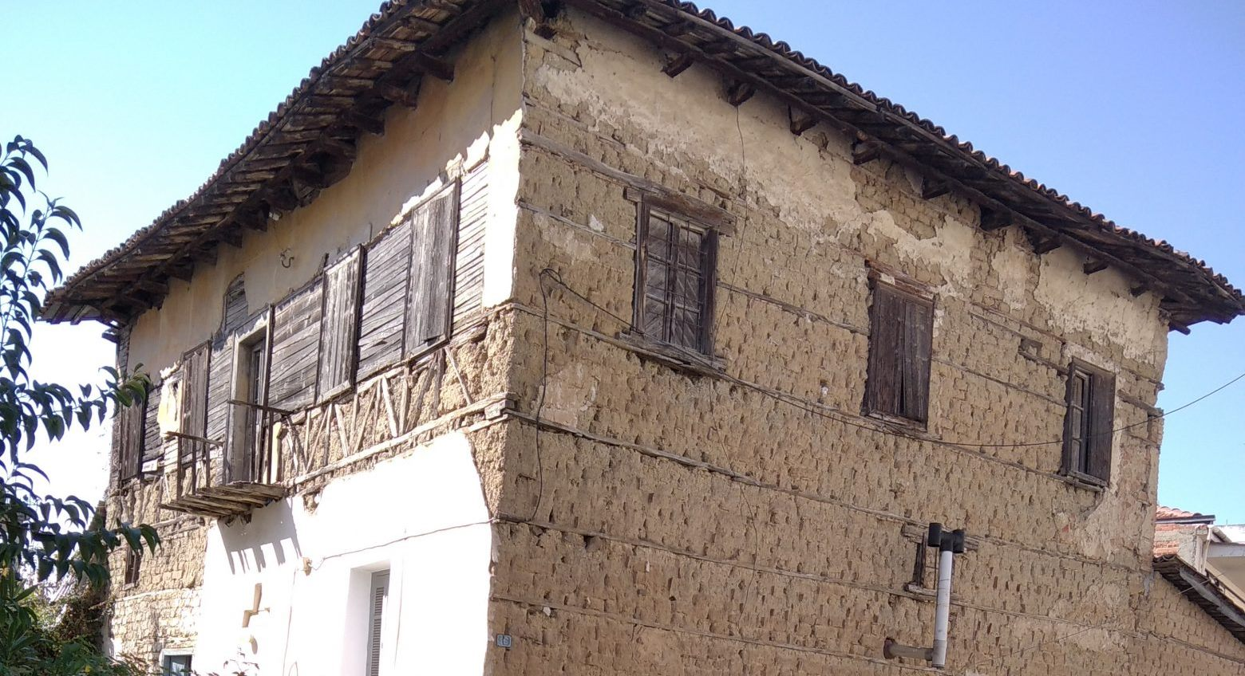
Σπίτια πλίνθινα

Slide 8
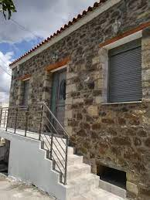
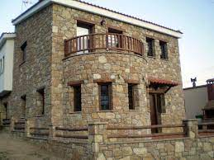
Σπίτια πέτρινα

Slide 9
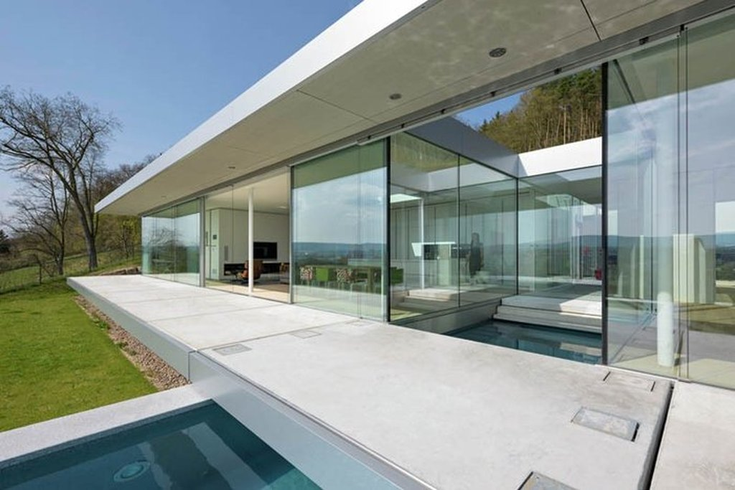
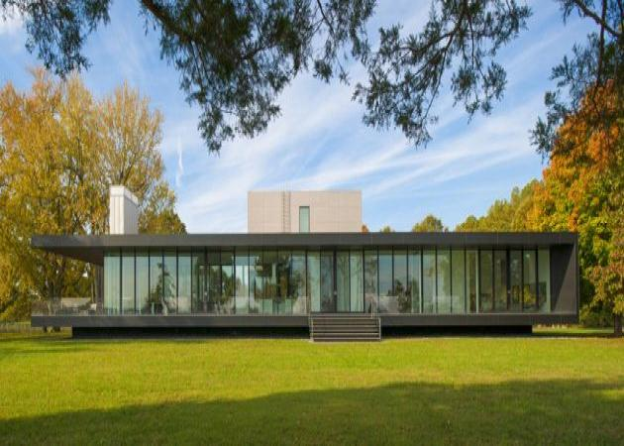
Γυάλινα σπίτια

Slide 10
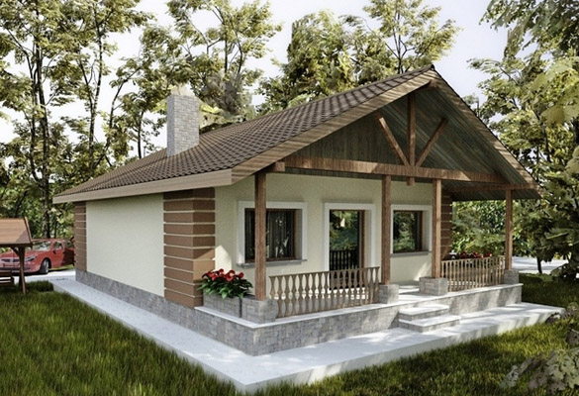
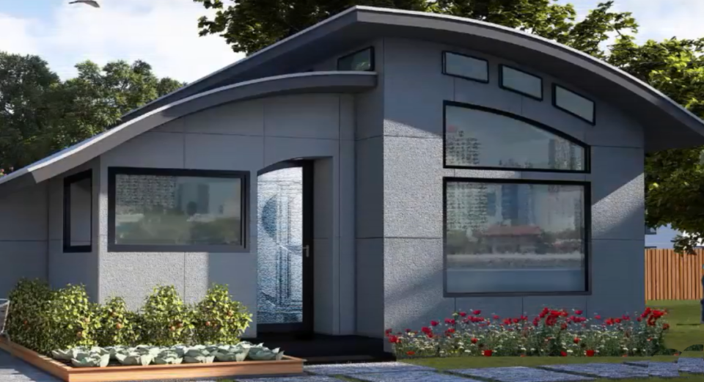
Προκατασκευασμένα σπίτια

Slide 11
Είδη σπιτιών

Slide 12
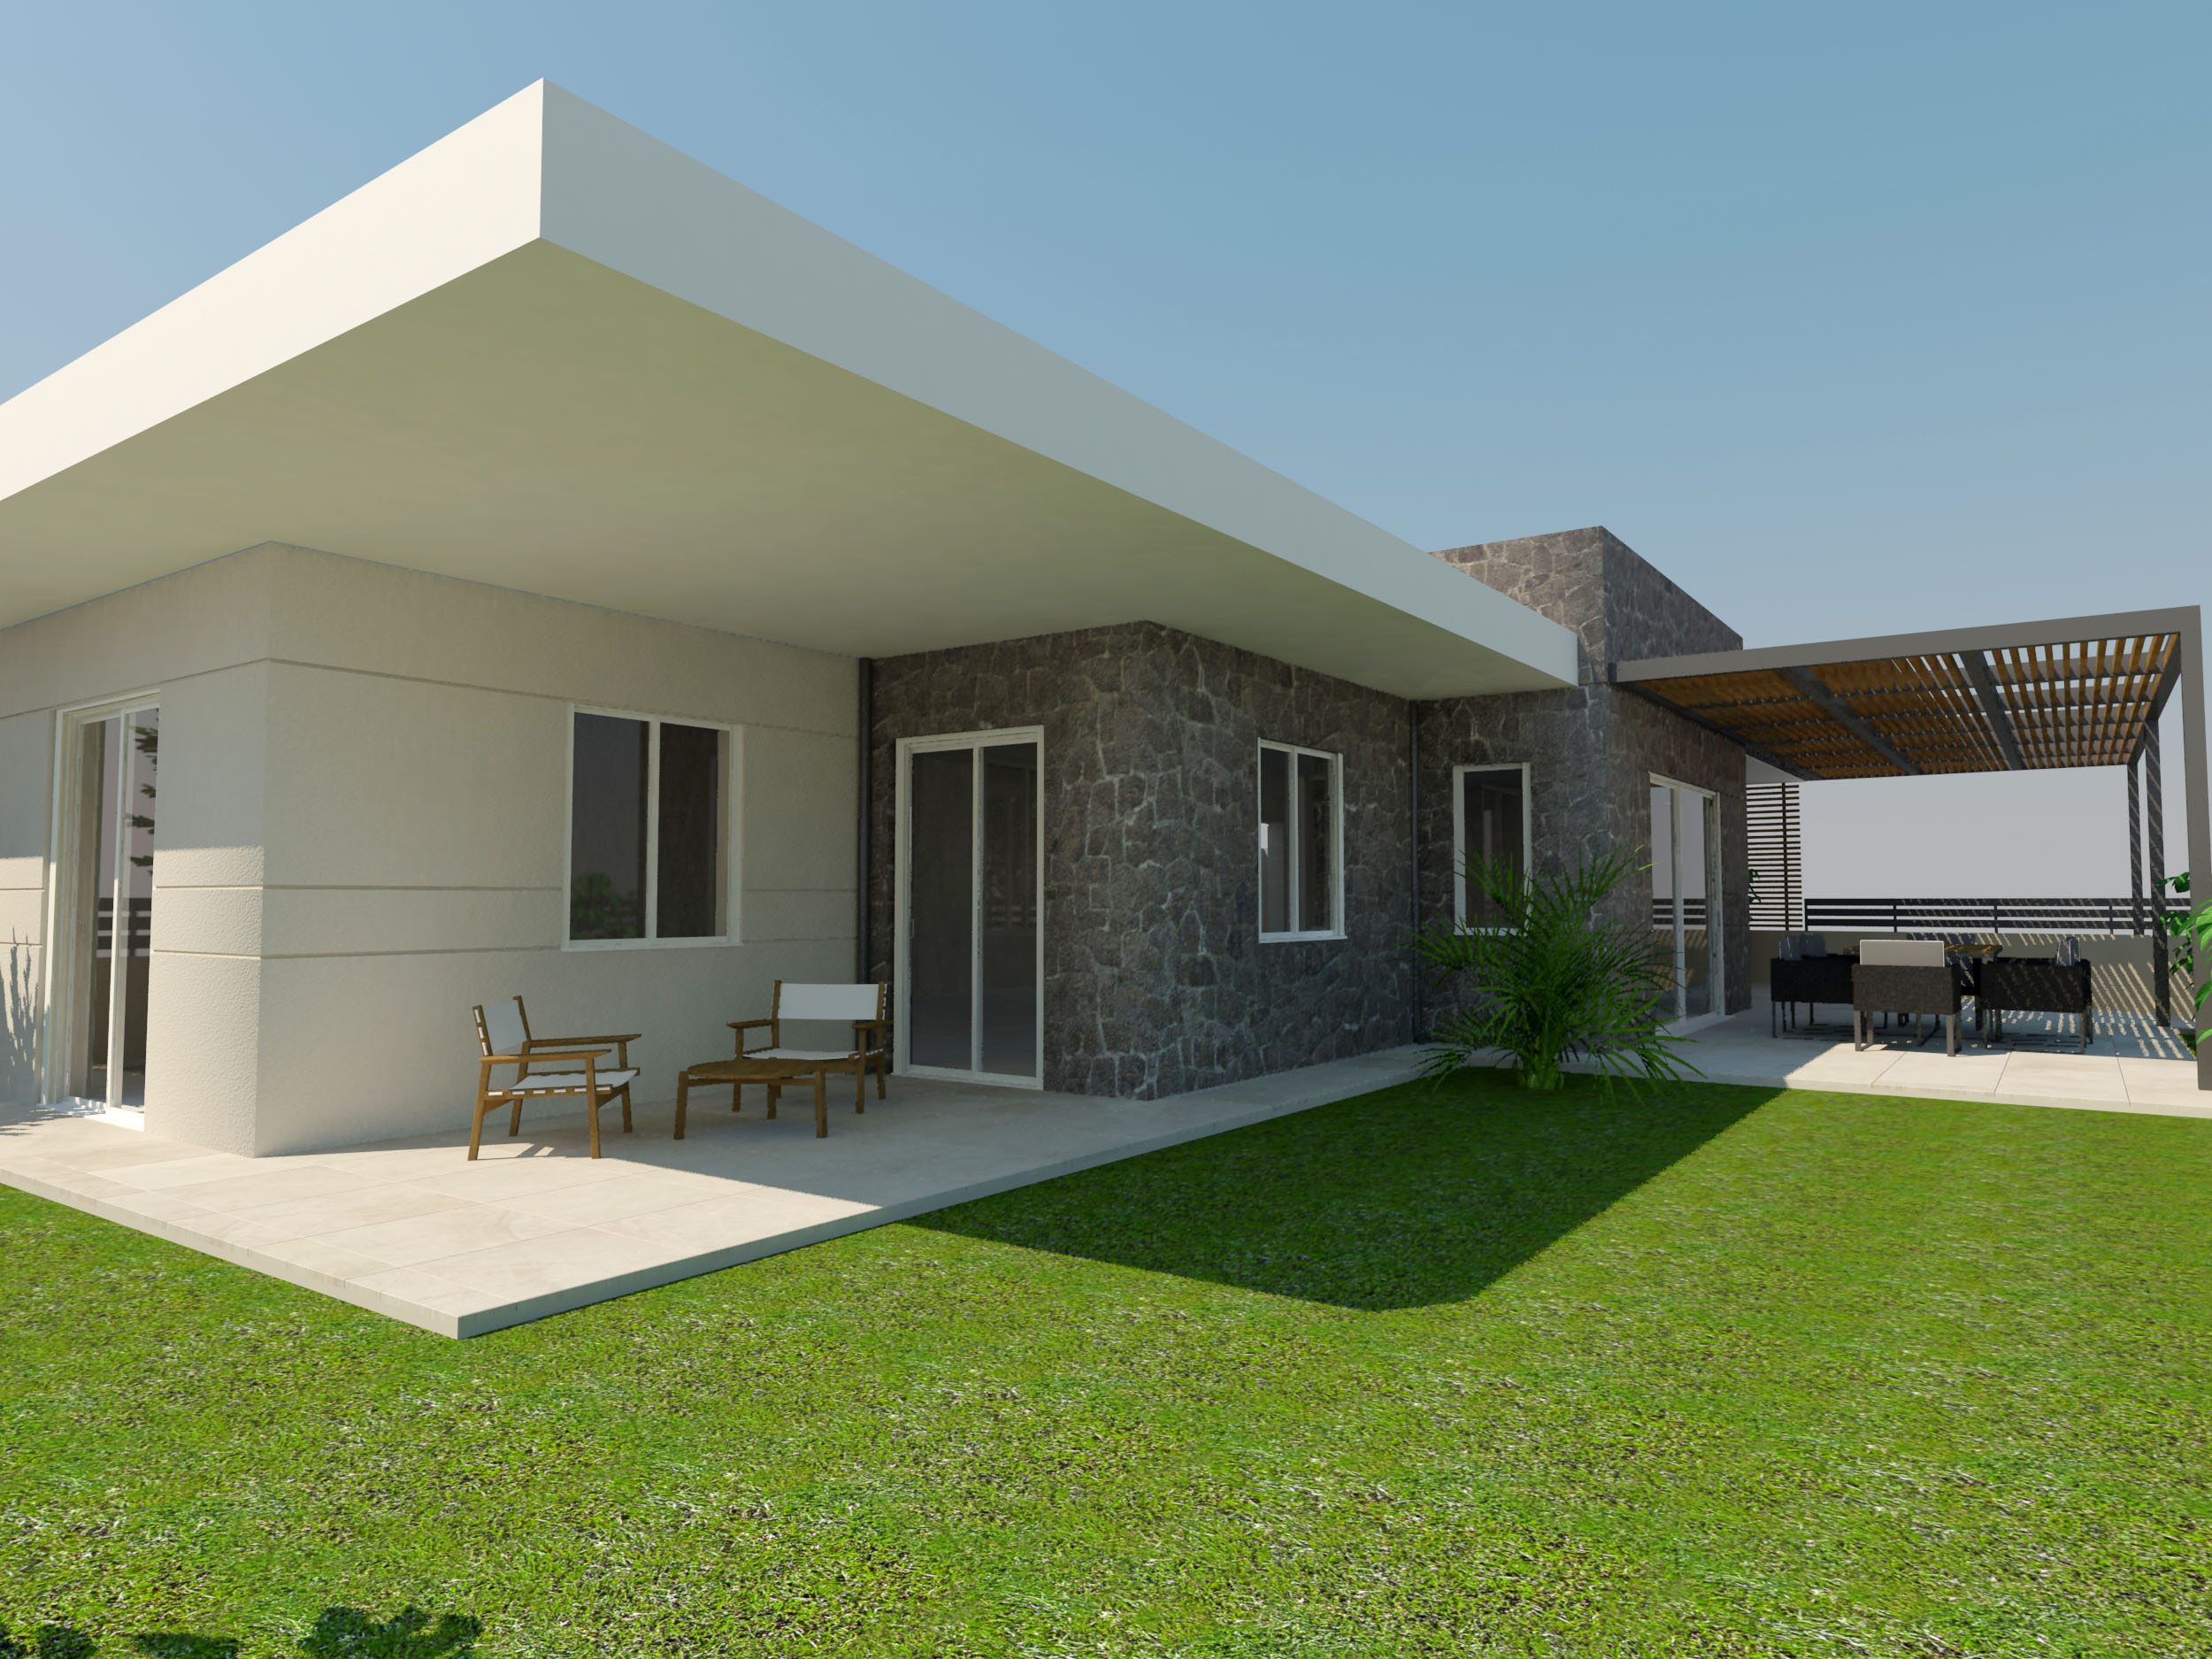
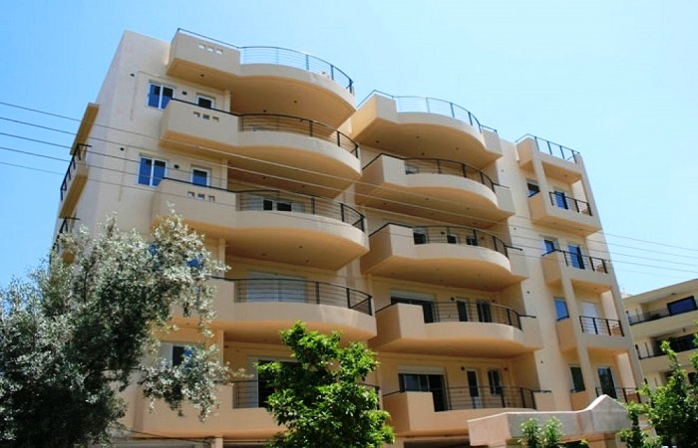
Είδη σπιτιών
Μονοκατοικία
Πολυκατοικία

Slide 13
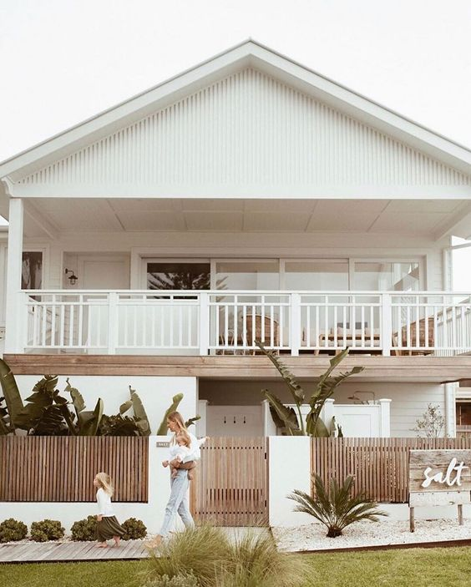
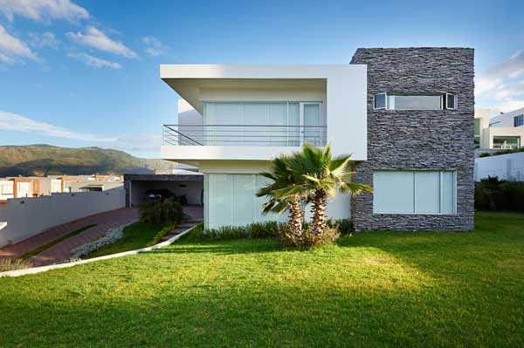
Είδη σπιτιών
Διώροφο
Μεζονέτα

Slide 14
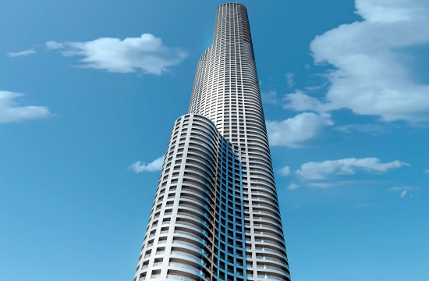
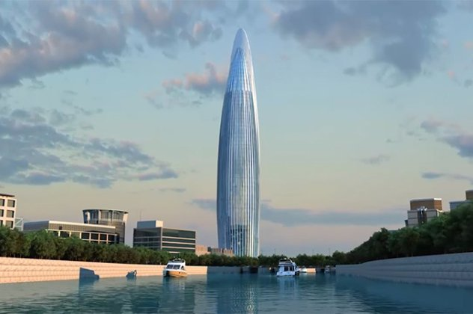
Είδη σπιτιών
Ουρανοξύστης

Slide 15
Σπίτια στην Ελλάδα

Slide 16
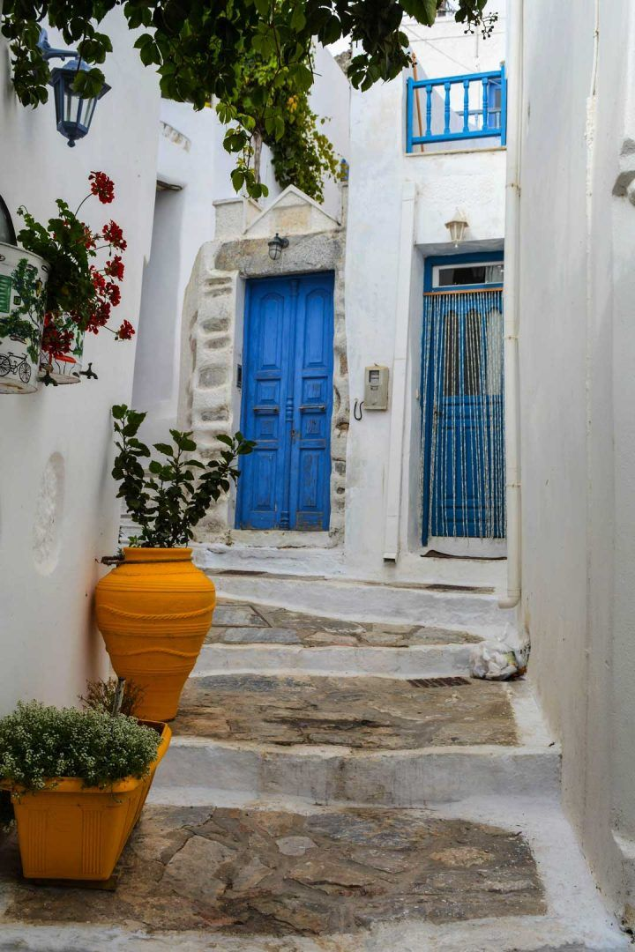
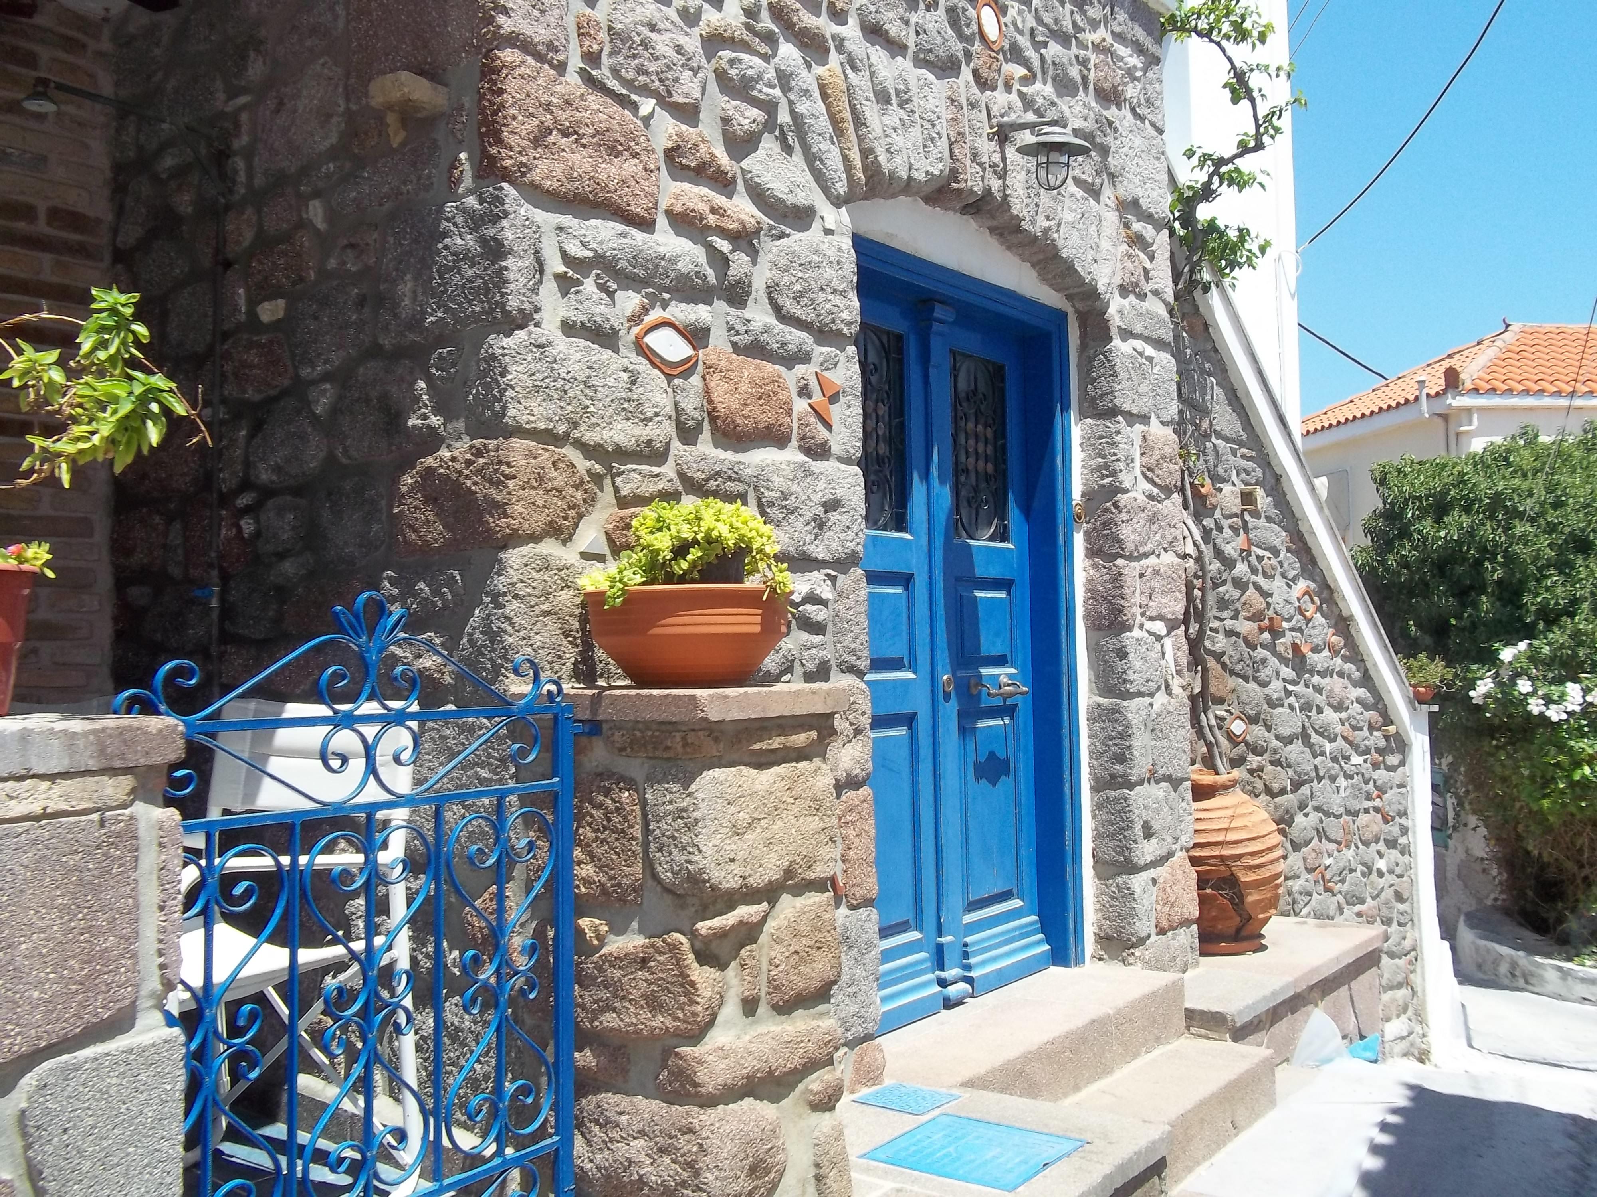
Σπίτια στην Ελλάδα (Αιγαίο)
Αμοργός
Πόρος

Slide 17
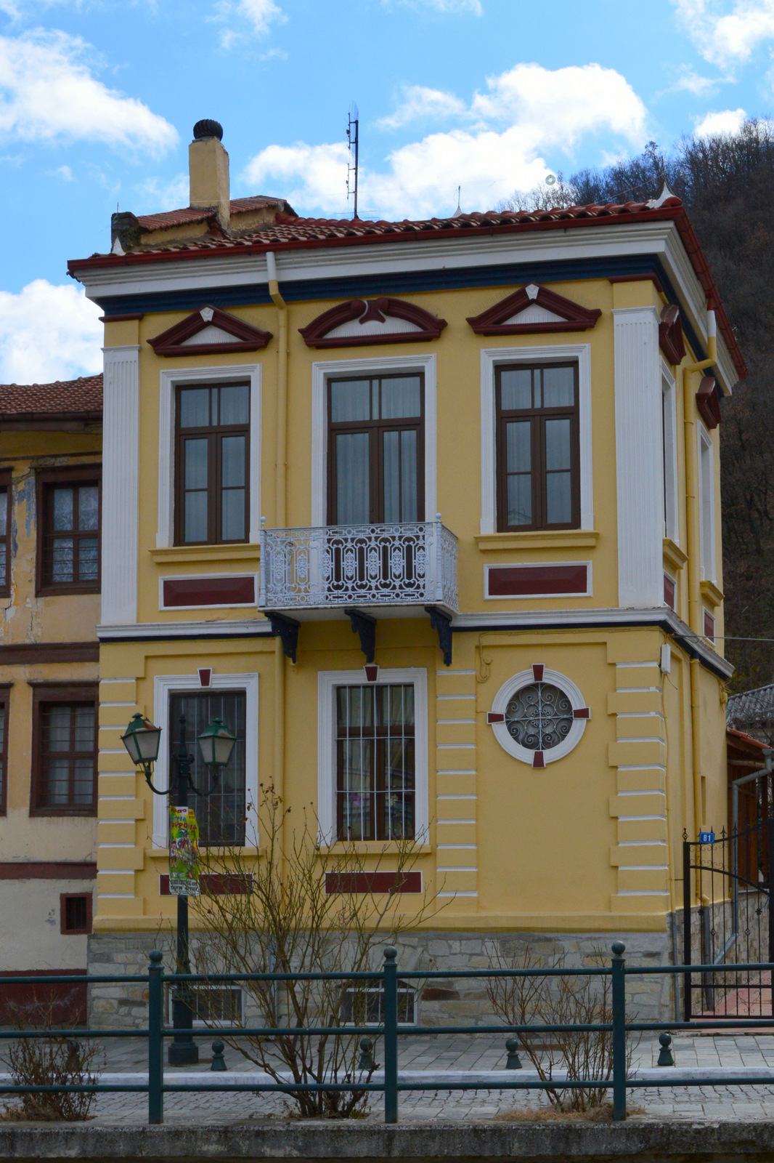
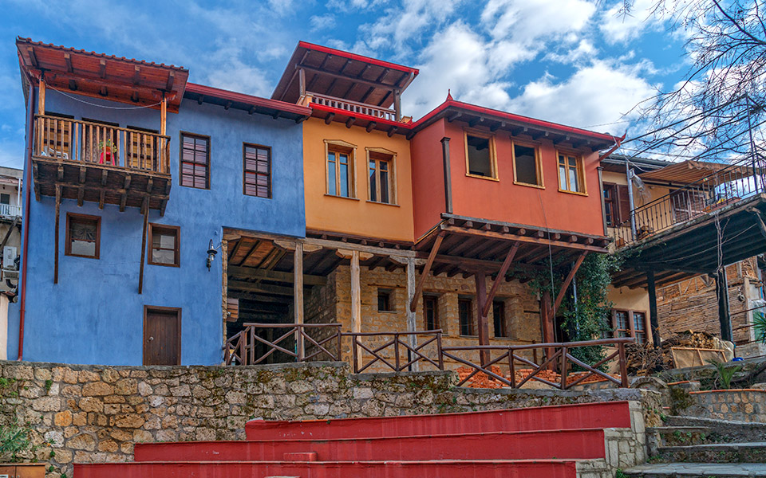
Σπίτια στην Ελλάδα
Βέροια
Φλώρινα

Slide 18
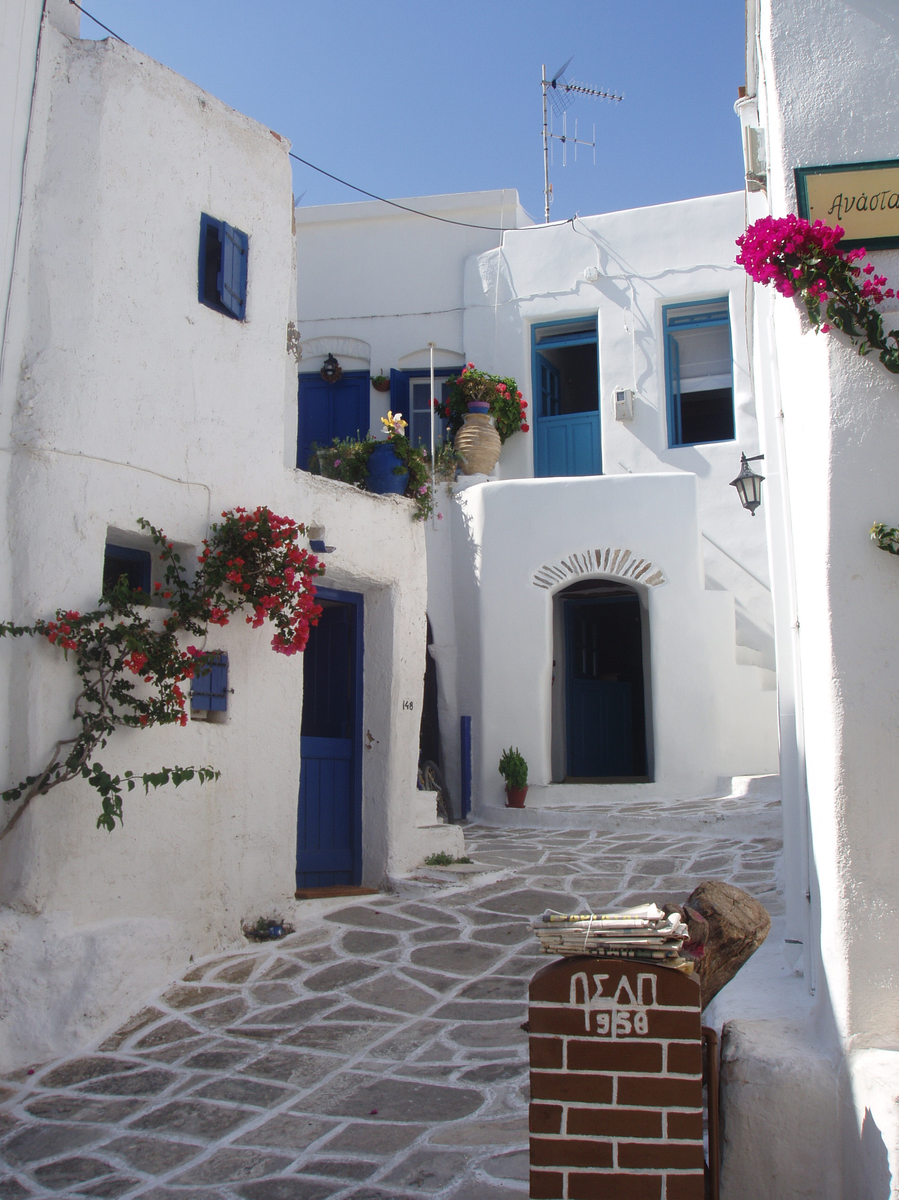
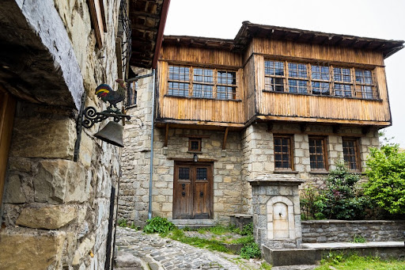
Παραδοσιακά Σπίτια στην Ελλάδα
Κυκλάδες
Μέτσοβο

Slide 19
Ας δούμε κατοικίες ανθρώπων σε διάφορα μέρη του κόσμου

Slide 20
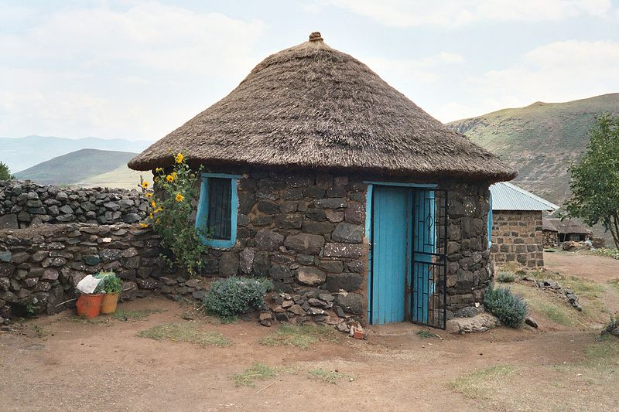
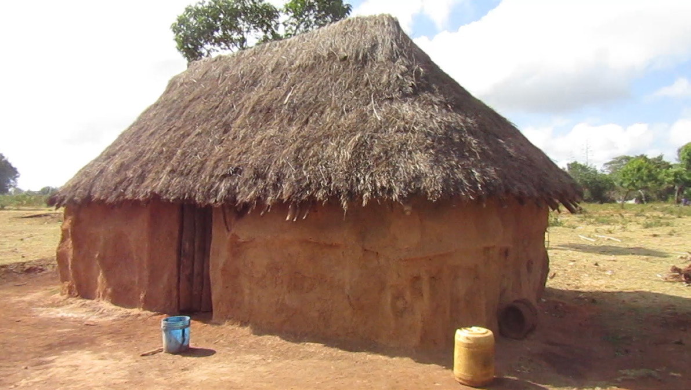
Σπίτια στην Αφρική
Τανζανία
Λεσότο

Slide 21
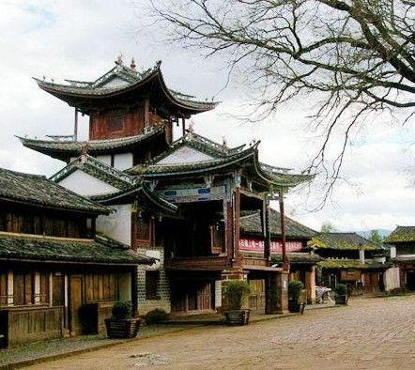
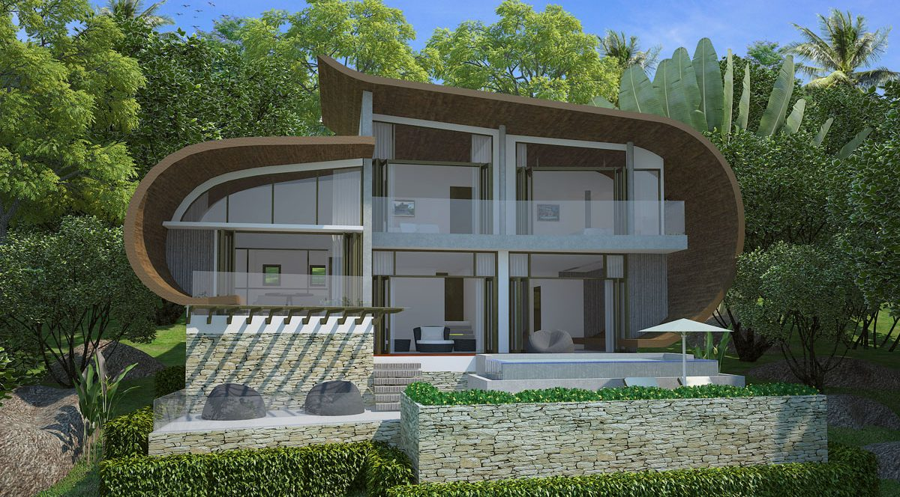
Σπίτια στην Ασία
Ταϊλάνδη
Παγόδες στην Κίνα

Slide 22
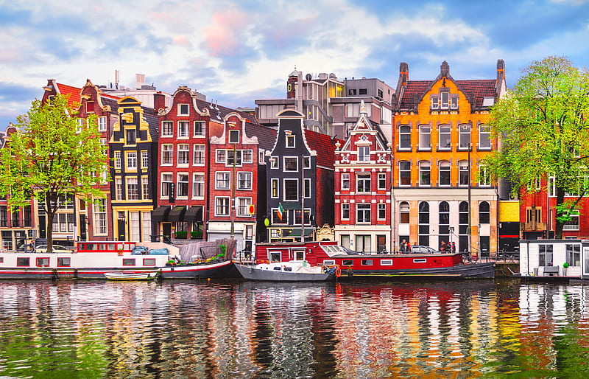
Σπίτια στην Ευρώπη (Ολλανδία)

Slide 23
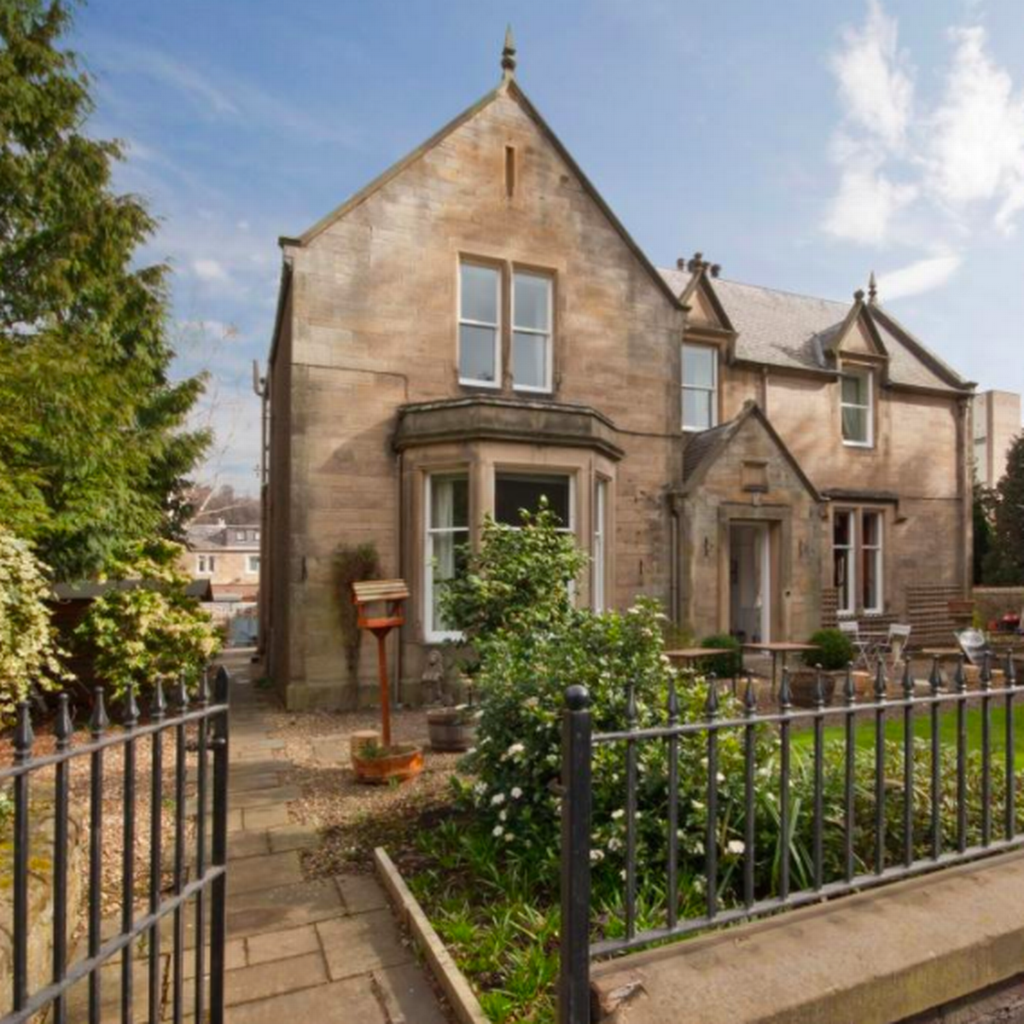
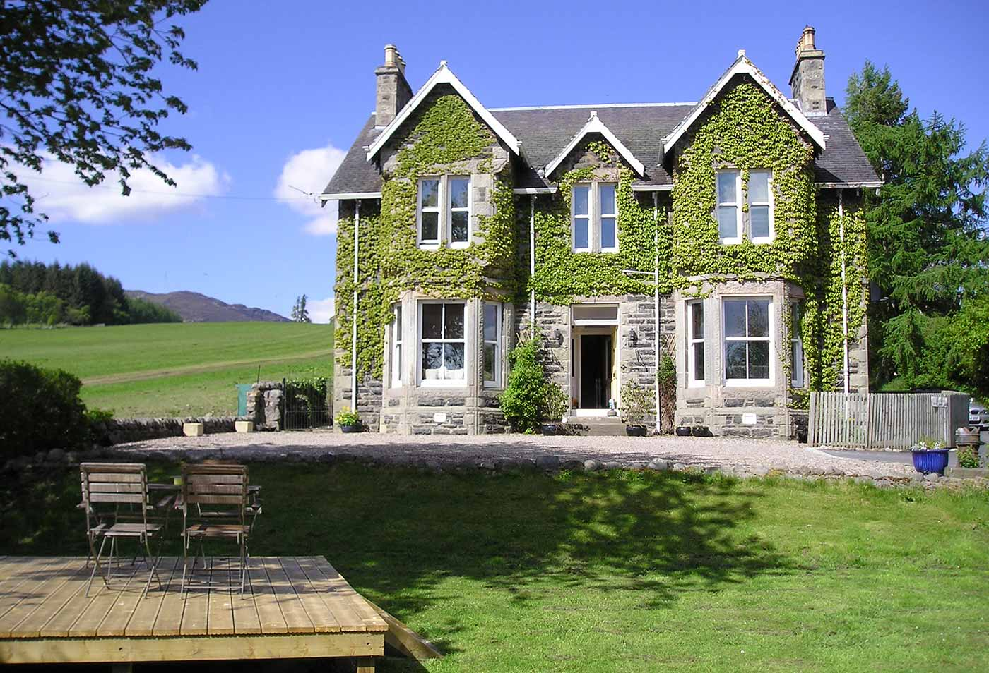
Σπίτια στην Ευρώπη (Σκωτία)

Slide 24
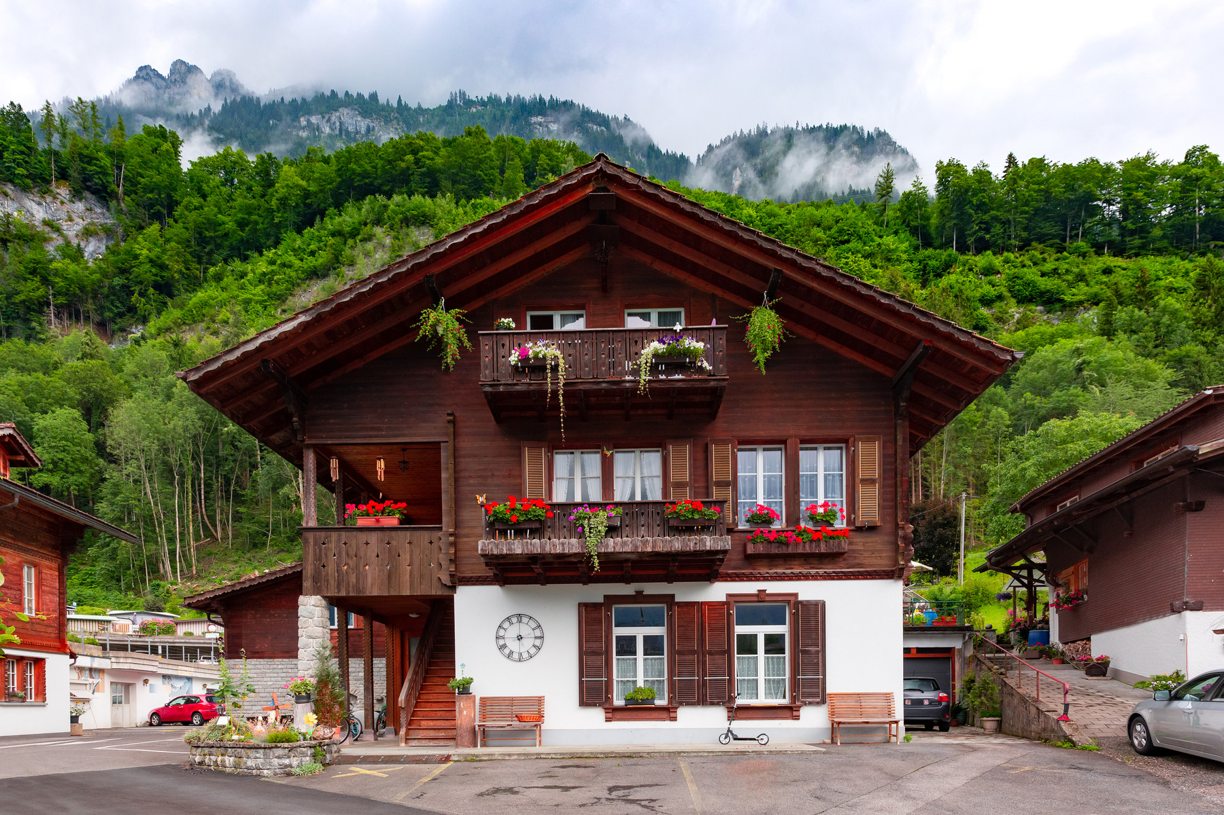
Σπίτια στην Ευρώπη (Ελβετία)

Slide 25
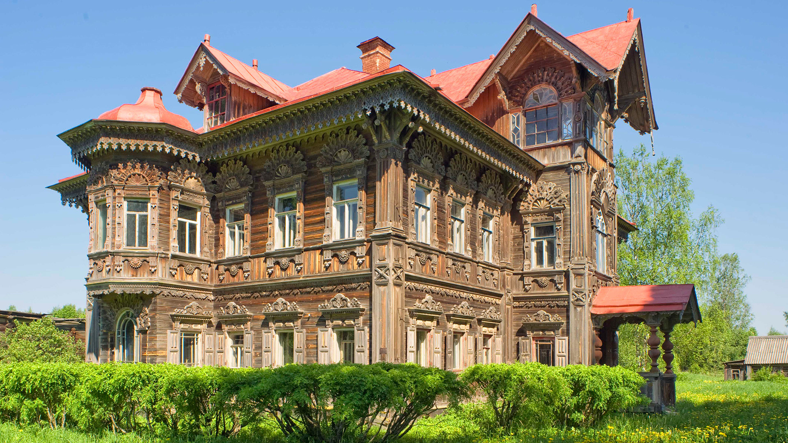
Σπίτια στην Ευρώπη (Ρωσία)

Slide 26
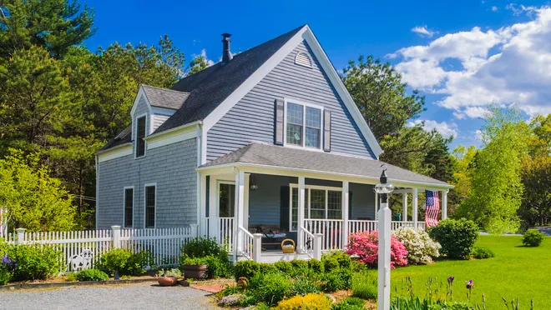
Σπίτια στην Αμερική

Slide 27
Ξεχωριστά σπίτια από όλο τον κόσμο!

Slide 28
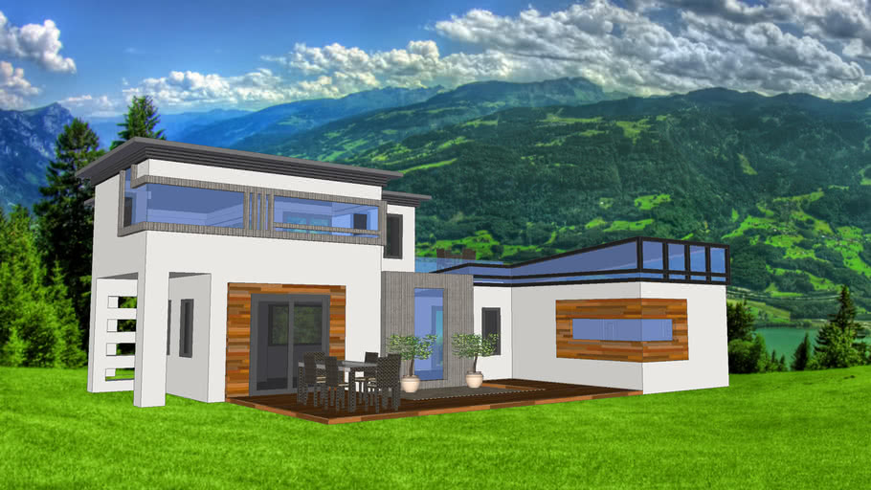
Οικολογικό σπίτι

Slide 29
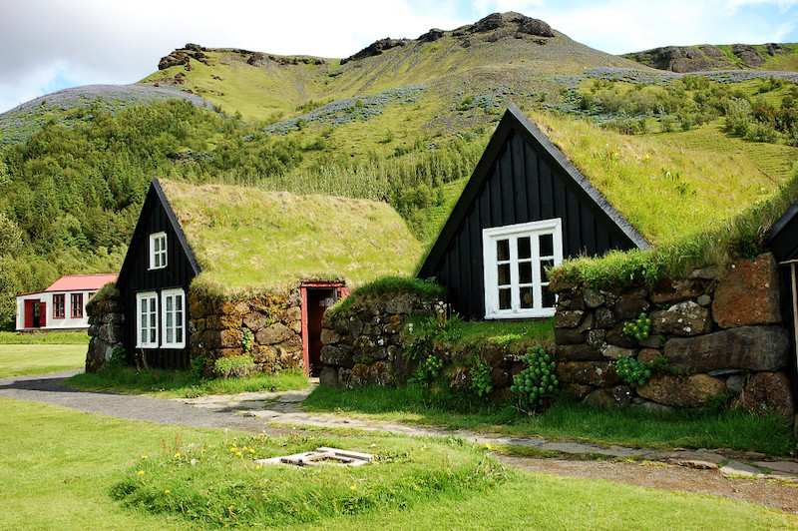
Οικολογικά σπίτια

Slide 30
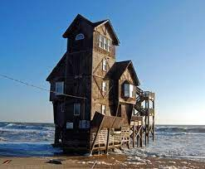
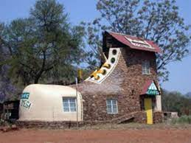
Ασυνήθιστα σπίτια

Slide 31
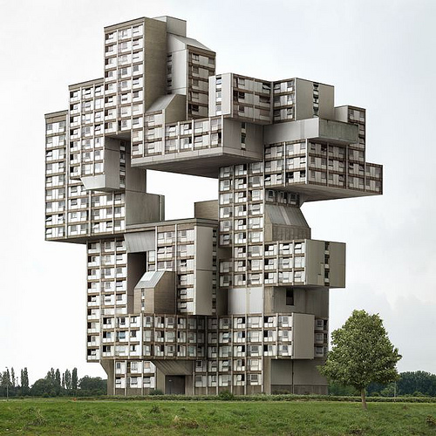
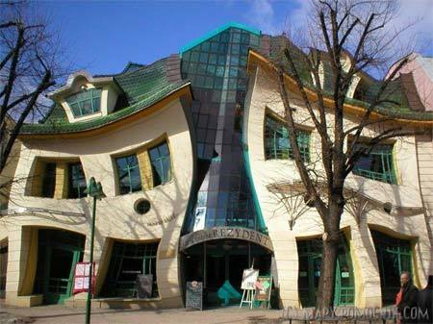
Παράξενα σπίτια

Slide 32
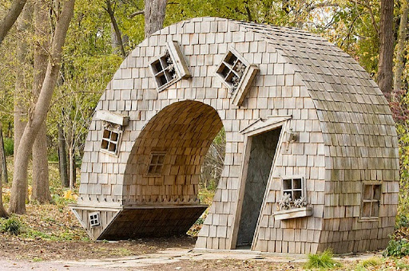
Απίστευτη αρχιτεκτονική

Slide 33
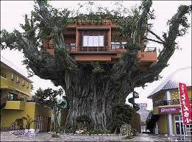
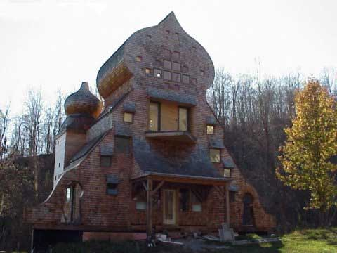
Κι άλλα μοναδικά σπίτια!

